Slide 1
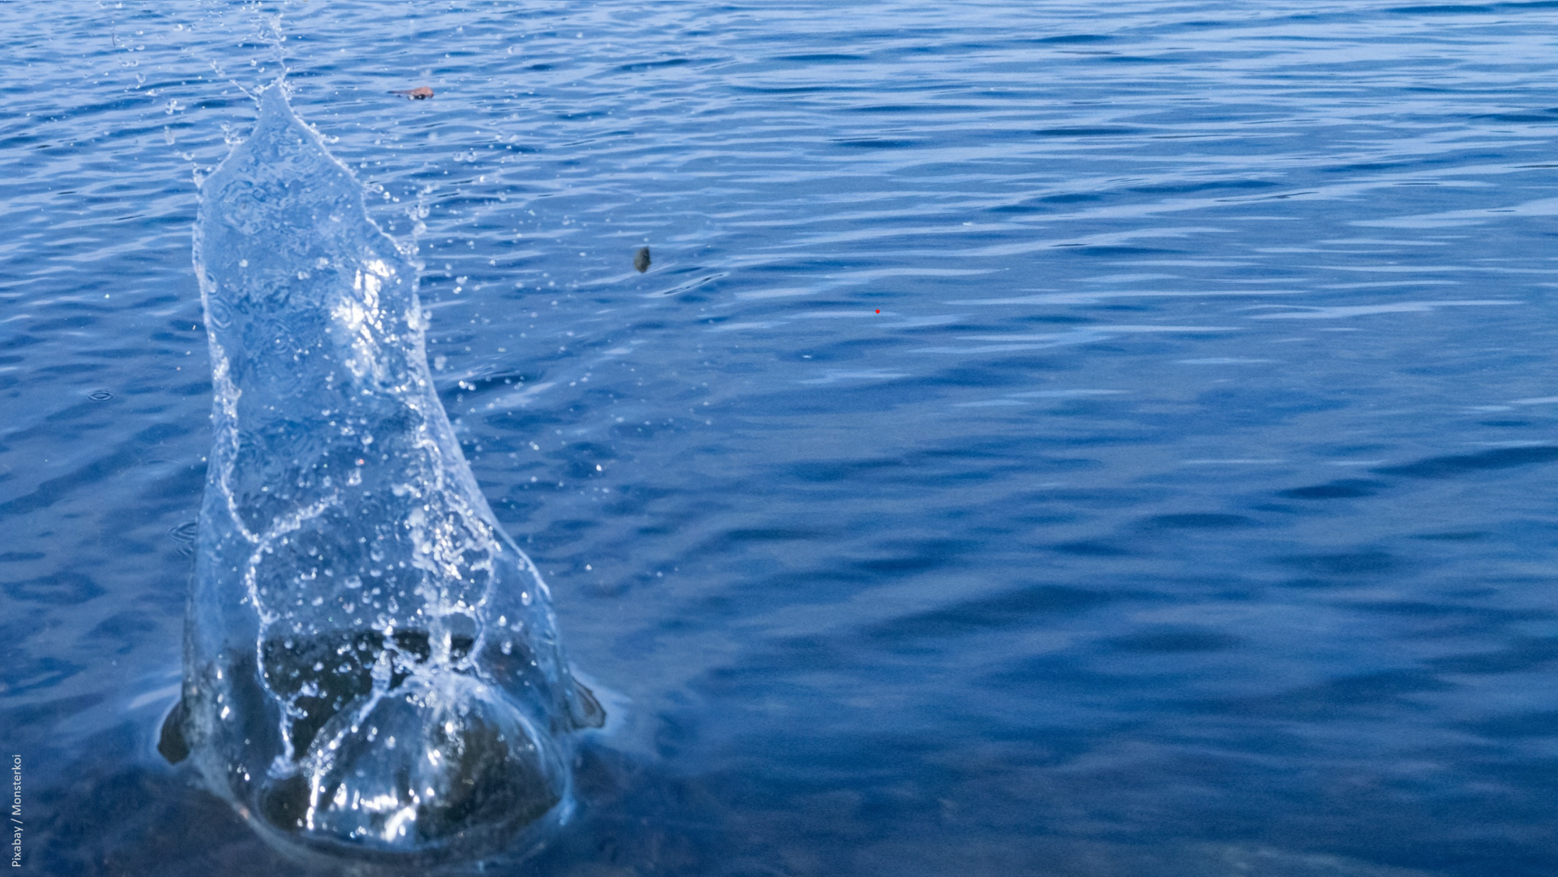
EG – regional verschieden
Ins Wasser fällt ein Stein
1. Ins Wasser fällt ein Stein,
ganz heimlich still und leise,
und ist er noch so klein,
er zieht doch weite Kreise.
Wo Gottes große Liebe
in einen Menschen fällt,
da wirkt sie fort
in Tat und Wort,
hinaus in unsre Welt.

Slide 2
EG – regional verschieden
Ins Wasser fällt ein Stein
2. Ein Funke, kaum zu sehn,
entfacht doch helle Flammen,
und die im Dunkeln stehn,
die ruft der Schein zusammen.
Wo Gottes große Liebe
in einem Menschen brennt,
da wird die Welt
vom Licht erhellt,
da bleibt nichts, was uns trennt.

Slide 3
EG – regional verschieden
Ins Wasser fällt ein Stein
3. Nimm Gottes Liebe an.
Du brauchst dich nicht allein zu mühn,
denn seine Liebe kann
in deinem Leben Kreise ziehn.
Und füllt sie erst dein Leben,
und setzt sie dich in Brand,
gehst du hinaus,
teilst Liebe aus,
denn Gott füllt dir die Hand.

